Slide 1

Endurgerð skólalóða 2016-2025
Staða og endurmat
Menntaráð 15. mars 2025
Friðrik Baldursson, garðyrkjustjóri

Slide 2
Verkefnið „skemmtilegar skólalóðir“
Tveir starfshópar voru stofnaðir, annar um skólalóðir og hinn um leikskólalóðir.
Skipaðir af sviðstjórum umhverfissviðs og menntasviðs.
Tóku til starfa í lok nóvember 2015.
Allar lóðir yfirfarnar og metin þörf á endurgerð þeirra og lagfæringum.
Fengnar ábendingar frá skólasamfélaginu.
Gerðar tillögur um forgangsröðun verkefna til næstu ára.
Lokið var við skýrslu um skólalóðir í mars 2016 og ári síðar skýrslu um leikskólalóðirnar.

Slide 3
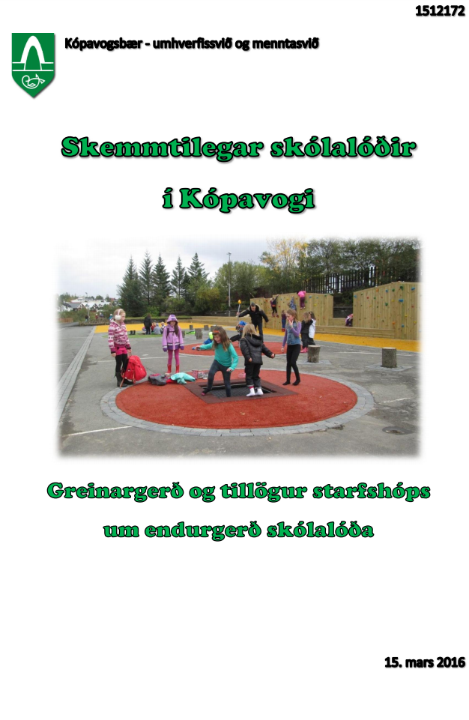

Skýrslurnar má finna á kopavogur.is

Slide 4
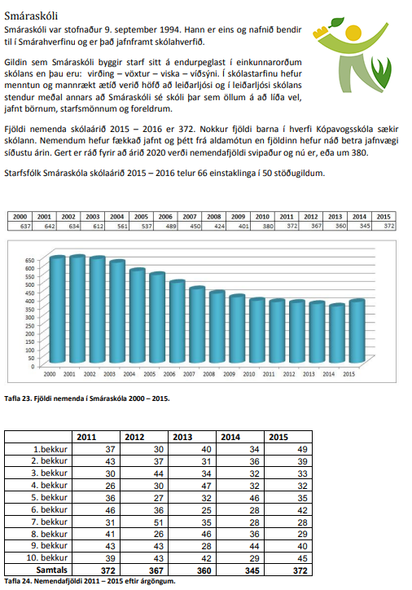
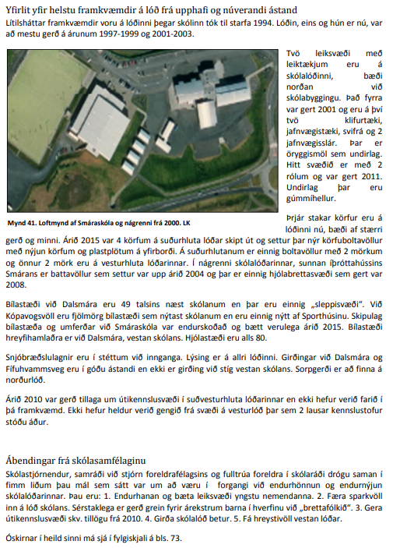
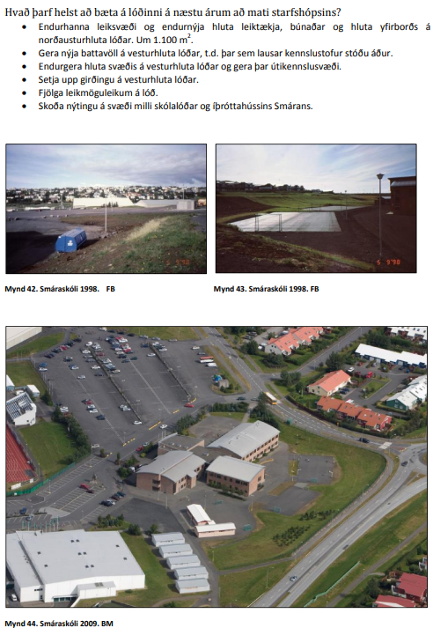
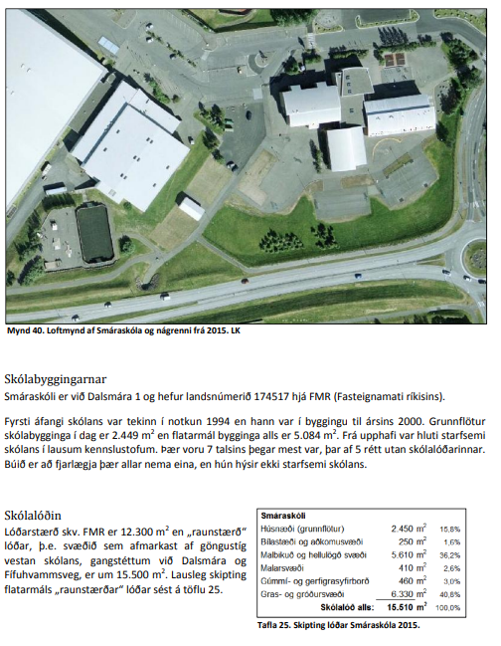
Skýrslan frá 2016 – ekki bara lóðir…

Slide 5
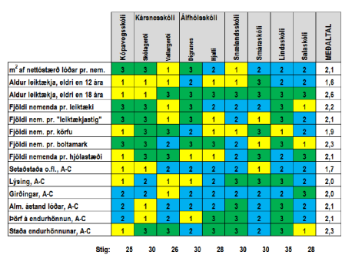
Mat á skólalóðum 2016
Mælikvarðar:
  fjöldi m² lóðar pr. nemanda
  fjöldi nemenda pr. leiktæki
  nemenda pr. leiktækjastig
  fjöldi fjöldi nemenda pr. körfu
  fjöldi nemenda pr. boltamark
  fjöldi nemenda pr. hjólastæði
aldur leiktækja, > 12 ára
aldur leiktækja, > 18 ára
setaðstaða o.fl.
lýsing
girðingar
almennt ástand lóðar
þörf á endurhönnun lóðar
staða endurhönnunar

Slide 6
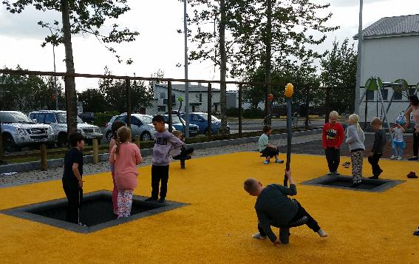
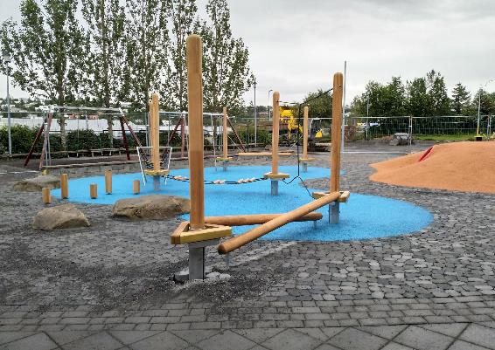
Unnið síðan skv. þessu mati
Nýtt verklag tekið upp: Stofnaðir starfshópar um hverja lóð, skipaðir fulltrúum menntasviðs og umhverfissviðs, skólastjóra, fulltrúa starfsfólks og foreldra, auk lóðarhönnuðar. Undanfarið hefur fulltrúi nemenda einnig verið í starfshópnum.

Slide 7
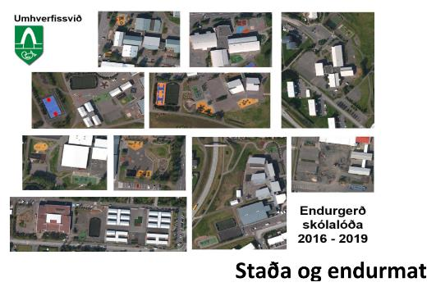
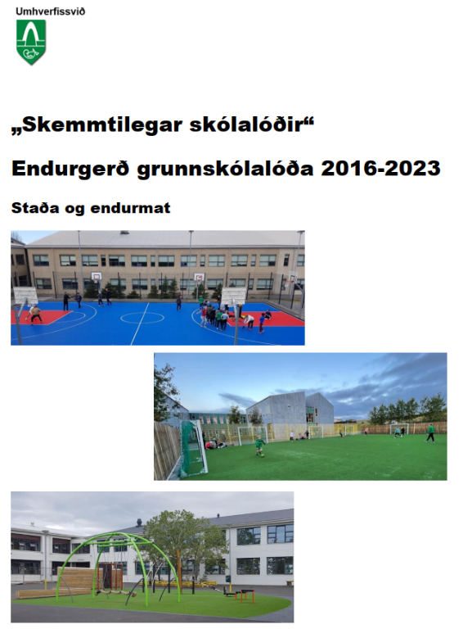
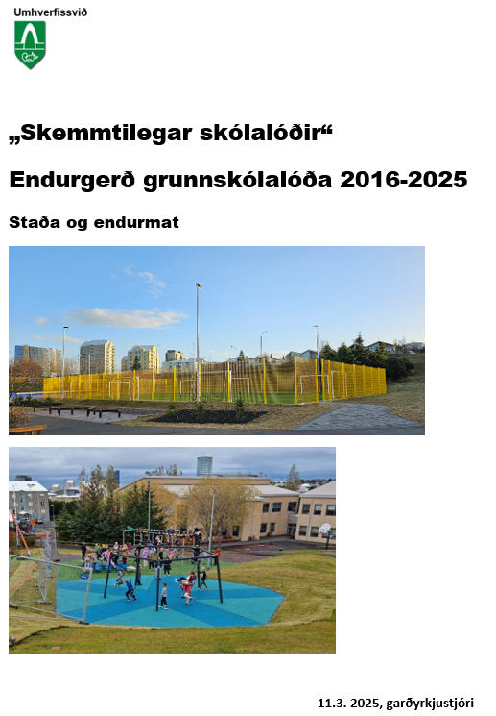
Stöðumatsskýrslur 2020 og 2023
… og svo aftur nú:

Slide 8
Breytingar 2016-2025, nokkrir mælikvaðar

Slide 9
Mælikvaðar og samanburður 2016-2025

Slide 10
Mælikvaðar og samanburður 2016-2025

Slide 11
Mælikvaðar og samanburður 2016-2025

Slide 12
Mælikvaðar og samanburður 2016-2025
Heildarmat

Slide 13
Staðan á grunnskólalóðum 2025
Kópavogsskóli
  Bygging leikskóla, færanlegum stofum fjölgað, fyrirhuguð viðbygging.
Kársnesskóli
  Færanlegar stofur fluttar á þrjár aðrar lóðir.
  Endurskoðun 2026, þ.á.m. vegna nýbyggingar og lóðar?
Barnaskóli Kársness
  Grunn- og leikskóli tekur til starfa haustið 2025, lóð frágengin að mestu.
Álfhólsskóli-Digranes
  Bílastæði o.fl. Ófrágengin, annars ekkert bráðaðkallandi vegna lóða.r
Álfhólsskóli-Hjalli
  Ekkert bráðaðkallandi vegna lóðar.
Snælandsskóli
  Tillaga um framkvæmdir 2025.
Smáraskóli
  3 færanlegar stofur. Tillaga um framkvæmdir 2025.

Slide 14
Staðan á grunnskólalóðum 2025
Lindaskóli
  Færanlegar stofur, ekkert bráðaðkallandi vegna lóðar.
Salaskóli
  Ekkert bráðaðkallandi vegna lóðar.
Vatnsendaskóli
  Lóðarframkvæmdir 2025 (og 2026?), ljúka við lóð.
Hörðuvallaskóli
  Ekkert bráðaðkallandi vegna lóðar.
Kóraskóli
  „Engin lóð“.

Slide 15
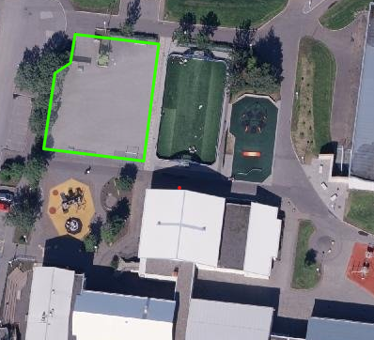
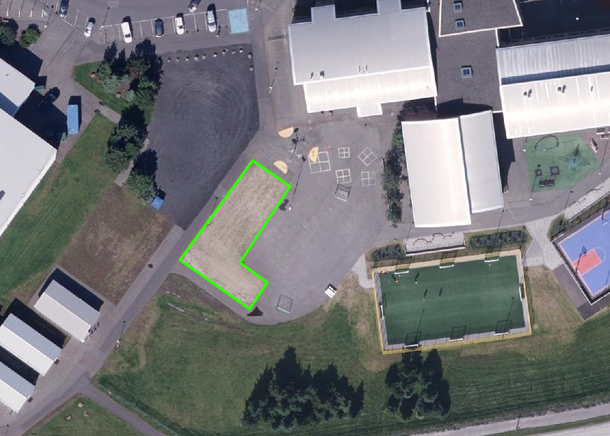
Tillögur vegna framkvæmda 2025
Lagt er til að 80 mkr. fjárveitingu ársins verði varið þannig:
Snælandsskóli, körfuboltavöllur o.fl.
Smáraskóli, leiktæki o.fl.

Slide 16
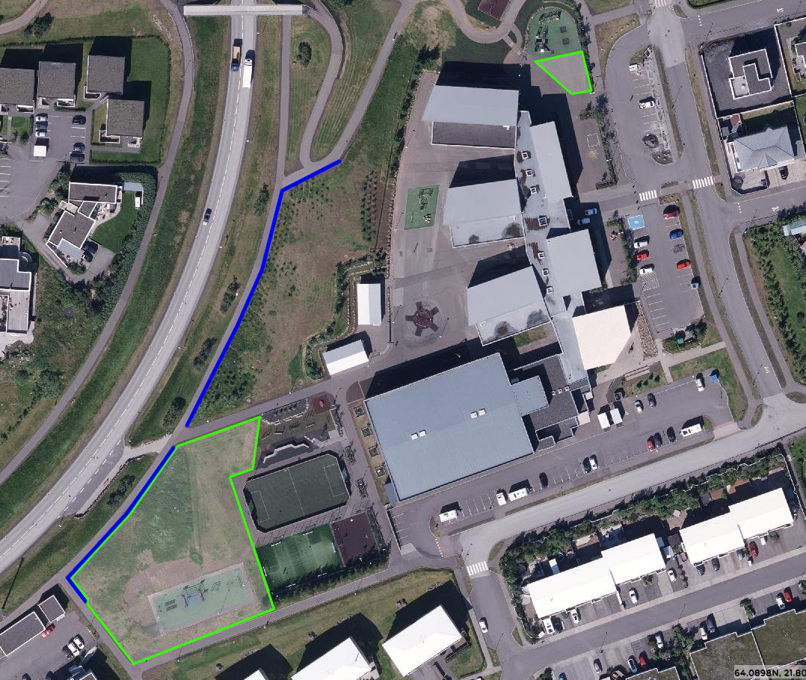
Að auki - Vatnsendaskóli
Sér fjárveiting, 50 mkr.
Eina ókláraða skólalóðin.
Unnið að hönnun og forgangsröðun í samráði við starfshóp.

Slide 17
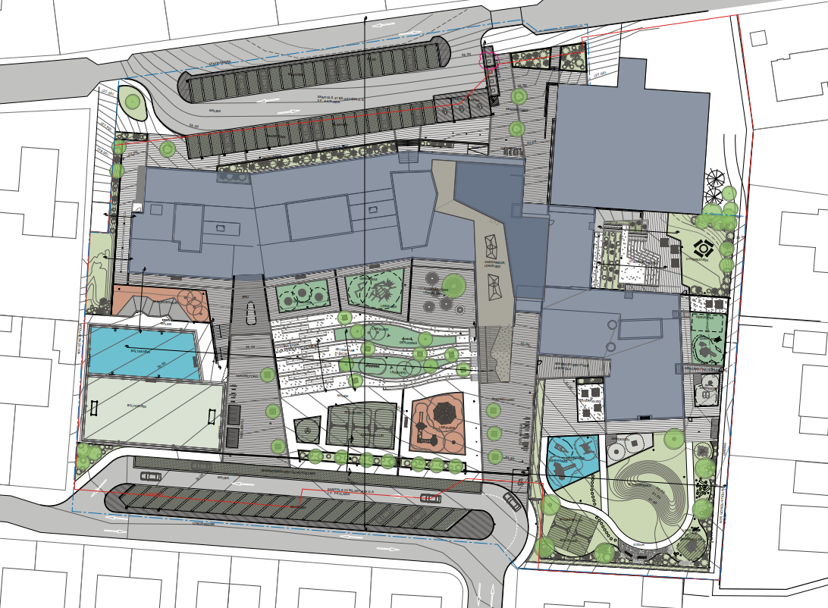
Og ný lóð Barnaskóla Kársness
Tekur til starfa haustið 2025

Slide 18
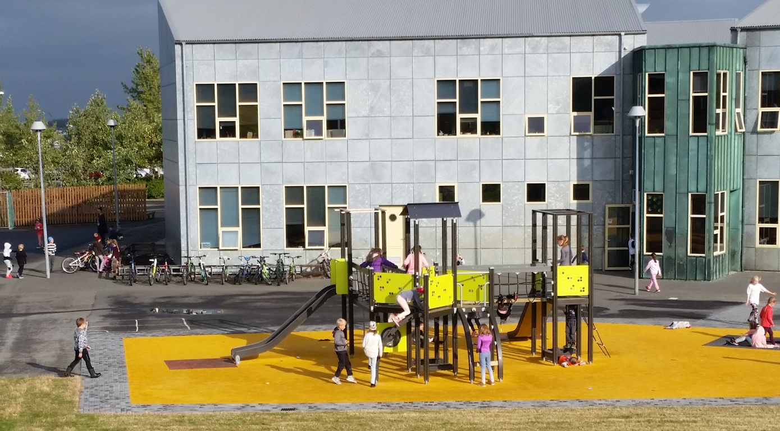
Takk fyrir!

